Slide 1
GeoFighter Ferllowship

Slide 2
Sadržaj
Opis zadatka
Pregled zahtjeva
Korišteni alati i tehnologije
Arhitektura
Organizacija rada
Iskustva

Slide 3
Opis zadatka
Osnovna ideja - izrada web-aplikacije kojom se u obliku karata određenih jačina evidentiraju stvarne lokacije koje su korisnici (č. igrači) posjetili
Cilj – primjena i nadogradnja prethodno stečenih znanja i savladavanje zahtjeva organizacije, upravljanja i timskog rada
Slični proizvodi: Pokemon GO, Ingress, Harry Potter: Wizards Unite… (igre proširene stvarnosti), Hearthstone, Magic: The Gathering Arena... (igre s kartama)

Slide 4
Funkcionalni zahtjevi
Prijava/registracija korisnika
Pregled i mijenjanje vlastitih korisničkih podataka i pregled profila drugih igrača
Skupljanje karata lokacija
Borba s drugim igračima
Pregled globalne statistike
Kartograf i administrator– dodavanje lokacija
Administrator – uređivanje svih profila, isključenje igrača iz igre

Slide 5
Nefunkcionalni zahtjevi i zahtjevi domene primjene
Interakcija između korisnika ostvarena u stvarnom vremenu
Podržavanje hrvatske abecede unutar korisničkog sučelja i sustava
Funkcionalnost i rad nisu narušeni neispravnim korištenjem korisničkog sučelja
Zaštićena veza s bazom podataka
Sustav jednostavan za korištenje

Slide 6
Korišteni alati i tehnologije
Izrada programske podrške:
Backend: Spring Boot, IntelliJ IDEA, Eclipse
Frontend: React, Visual Studio Code
Izrada dokumentacije:
LaTeX, TeX Live
Komunikacija:
Discord
Jezici:
Backend: Java
Frontend: JavaScript, CSS, HTML

Slide 7
Arhitektura sustava
Osnovne komponente sustava:
GeoFighter – podkomponente: Frontend i Backend
Frontend – podkomponente: Stranice i Komponente
Backend – podkomponente: Repozitoriji, Usluge, Kontroleri
Web preglednik - povezan s aplikacijom preko sučelja Frontend-a
Baza podataka, Cloudinary i Gmail povezane s aplikacijom preko Backend-a

Slide 8
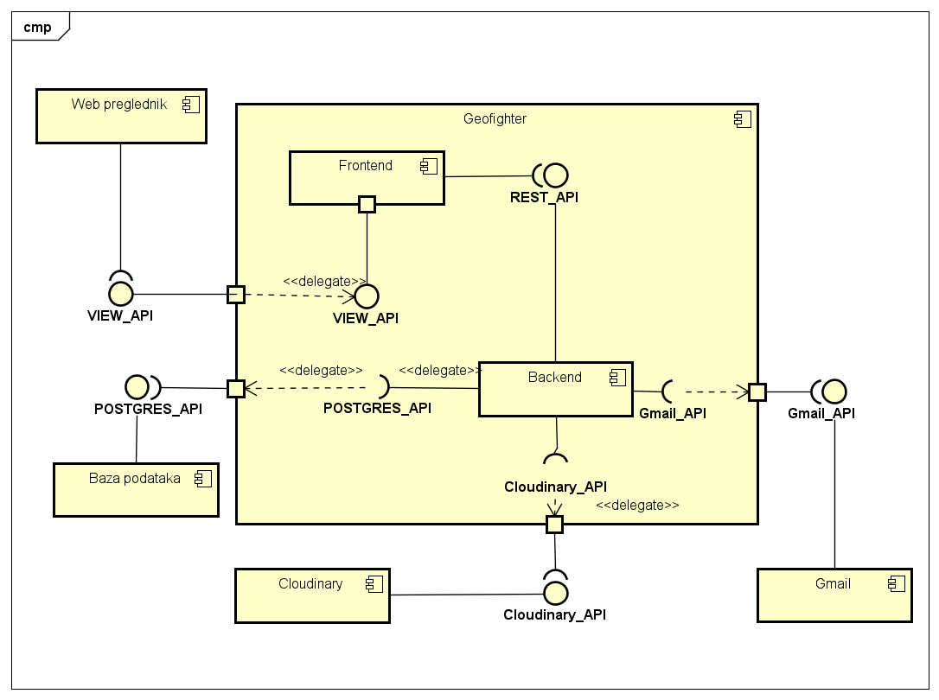

Slide 9
Organizacija rada
Vremenska linija razvoja (specifikacija, implementacija, ispitivanje, dokumentiranje)
Raspodjela posla: troje ljudi na backend-u, troje ljudi na frontend-u, svi dio dokumentacije

Slide 10
Naučene lekcije
Poštovanje i komunikacija između članova je nužna!
Ukoliko se timovi pravilno rasporede, izbjeći će se prekomjerno umaranje članova.

Slide 11
Članovi
Lukas Bašić (lukas.basic@fer.hr)
Luka Brečić (luka.brecic@fer.hr)
Matija Frandolić (matija.frandolic@fer.hr)
Palma Kopić (palma.kopic@fer.hr)
Ivana Krivačić (ivana.krivacic@fer.hr)
Nikola Petrović (nikola.petrovic@fer.hr)

